Slide 1
CCTV Parkovací systém Dahua

Slide 2
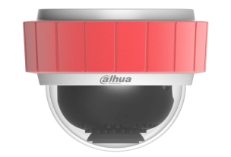
Parkovací systémy Dahua

Slide 3
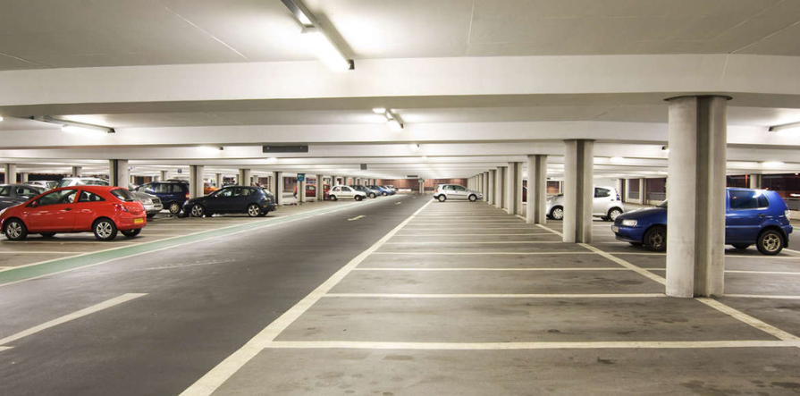
Inovace v technologii parkovacích systémů

Slide 4
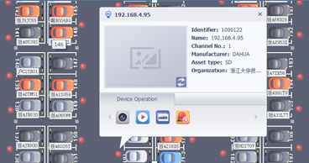
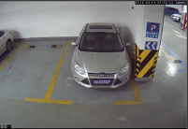
Jaký je rozdíl?
Ultrasonic Sensor
Dahua detekční kamera
Otevírá oči pro obsluhu parkoviště

Slide 5
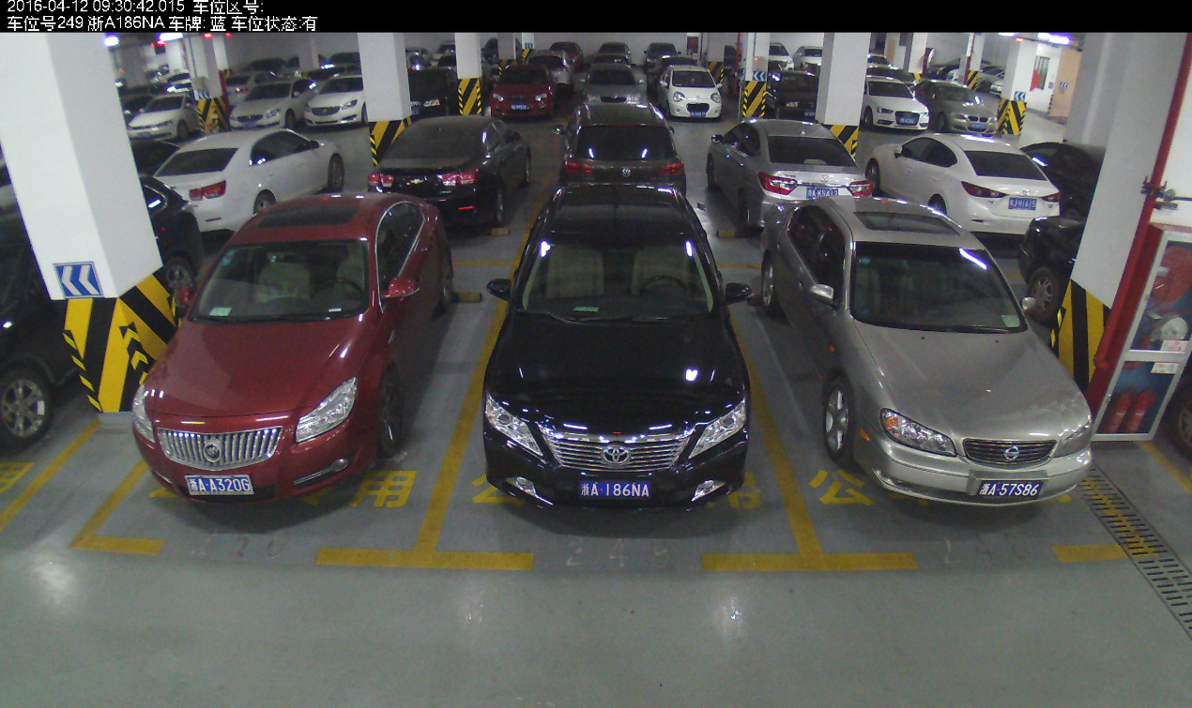
Vlastnosti| Inteligence
— Více vestavěných algoritmů
Registrační značka
Obrys vozidla
Nápisy, protisvětlo, atd…

Slide 6
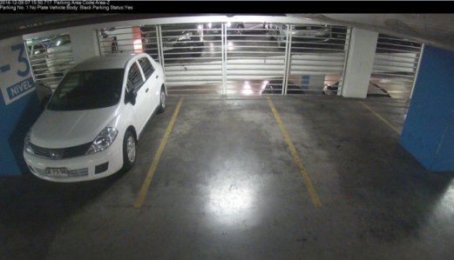
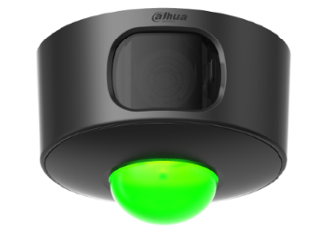
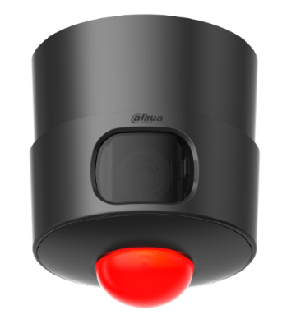
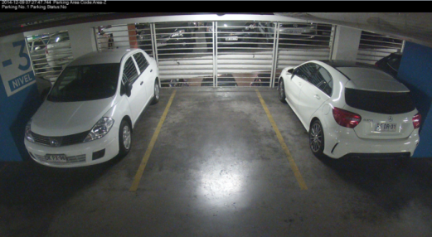
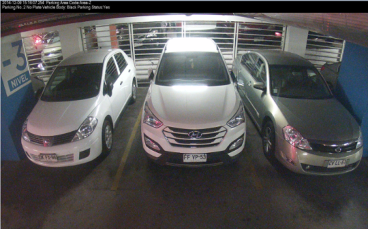
Návrh systému
Detekce místa
Kamera DETEKUJE a INDIKUJE stav obsazenosti parkovací oblasti (i bez RZ)
Volná parkovací místa

Slide 7
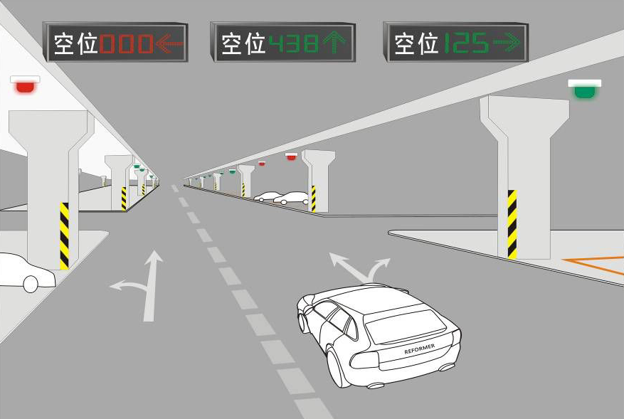
Navigace
Přehledná navigace
Zobrazení volných míst
Informační LED zobrazí počet volných parkovacích míst a naviguje řidiče do oblastí s volnými místy.
Volná parkovací místa
Obsazenost parkovací pozice
Řidič může vyhledávat volná místa dle světelné signalizace a navigačních LED ukazatelů.

Slide 8
OC Novy Smíchov, Praha 5, Anděl
1800 parkovacích míst ve 2 patrech
720 parkovacích kamer – detekují 2 nebo 3 parkovací místa
Vnitřní navigace na volná místa – cca 55 ukazatelů s počitadlem volných míst (1 / 2 / 3 směry)
Indikátor obsazenosti nabízí až 7 barev (zelená, červená, modrá, fialová)
Pracoviště pro vizualizaci, vyhledávání vozidel nebo záznamu obrazu umístěné v místnosti správy parkingu.
Zákazníci mohou vyhledávat umístění vozidla pomocí kiosků
Algoritmus detekce tvaru vozidel
Rozpoznávání RZ zaparkovaných vozidel

Slide 9
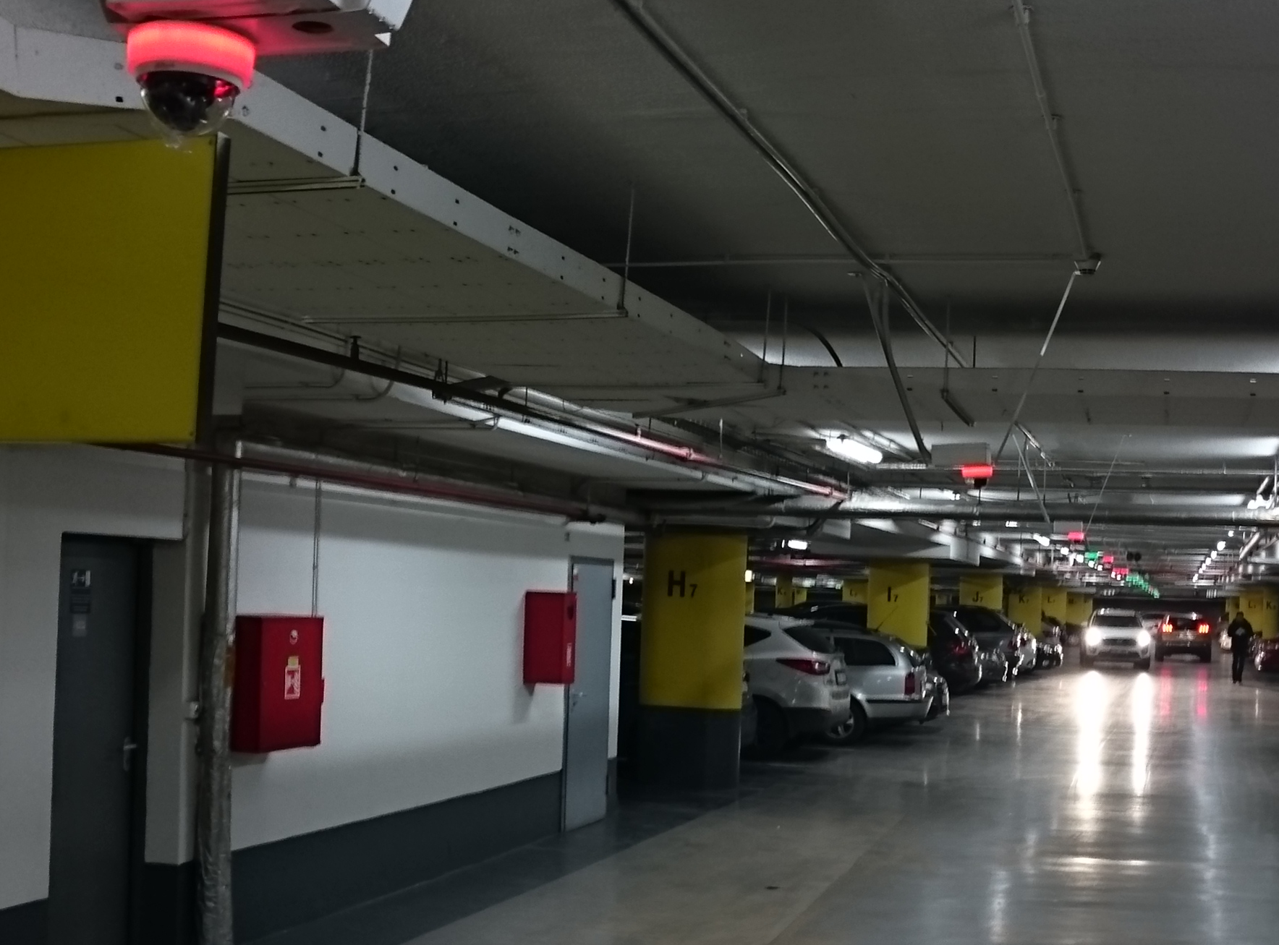
NCNS
Realizace 2018

Slide 10
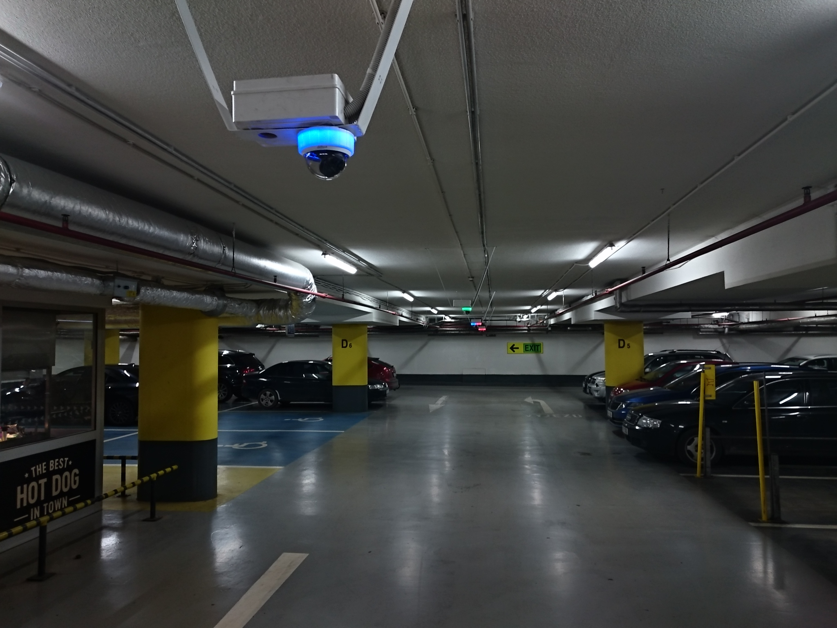

Slide 11
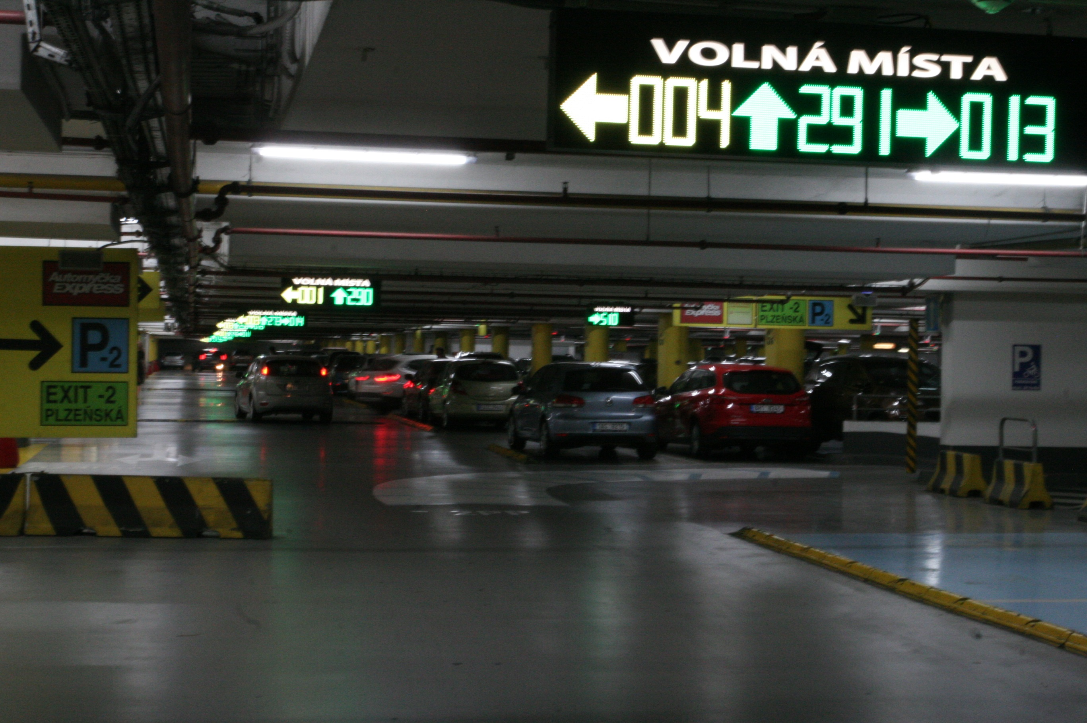

Slide 12
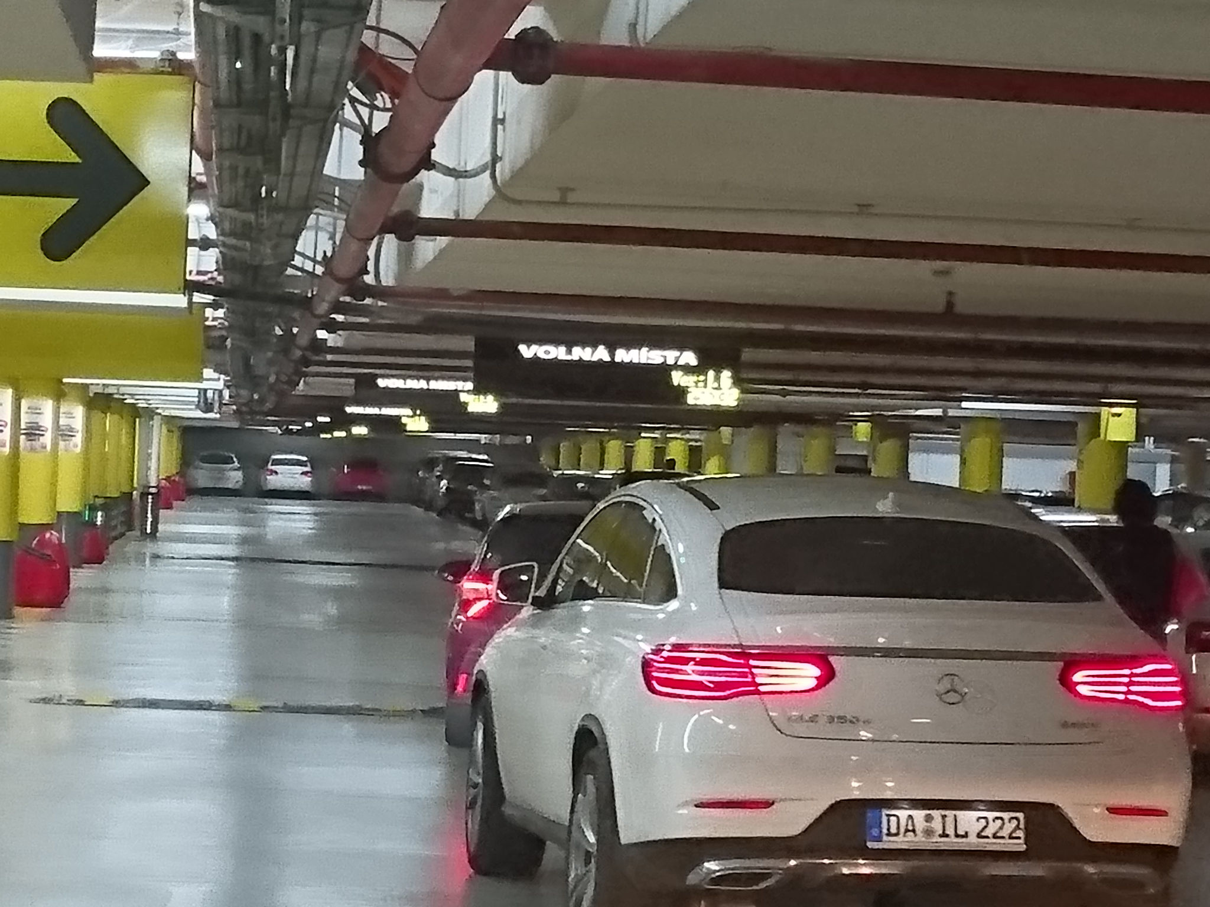

Slide 13
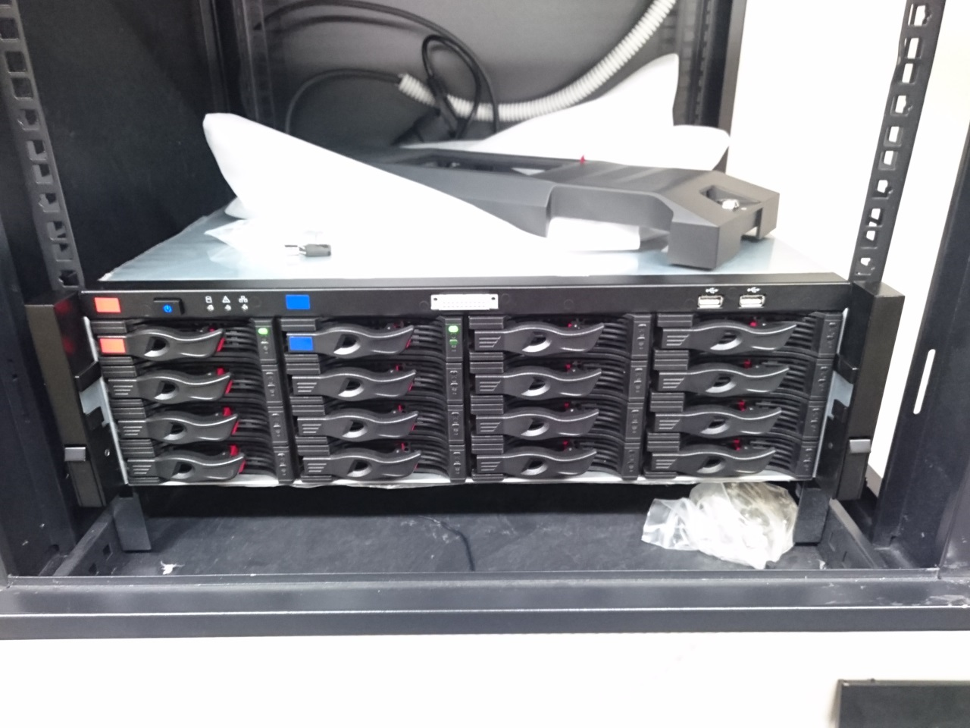
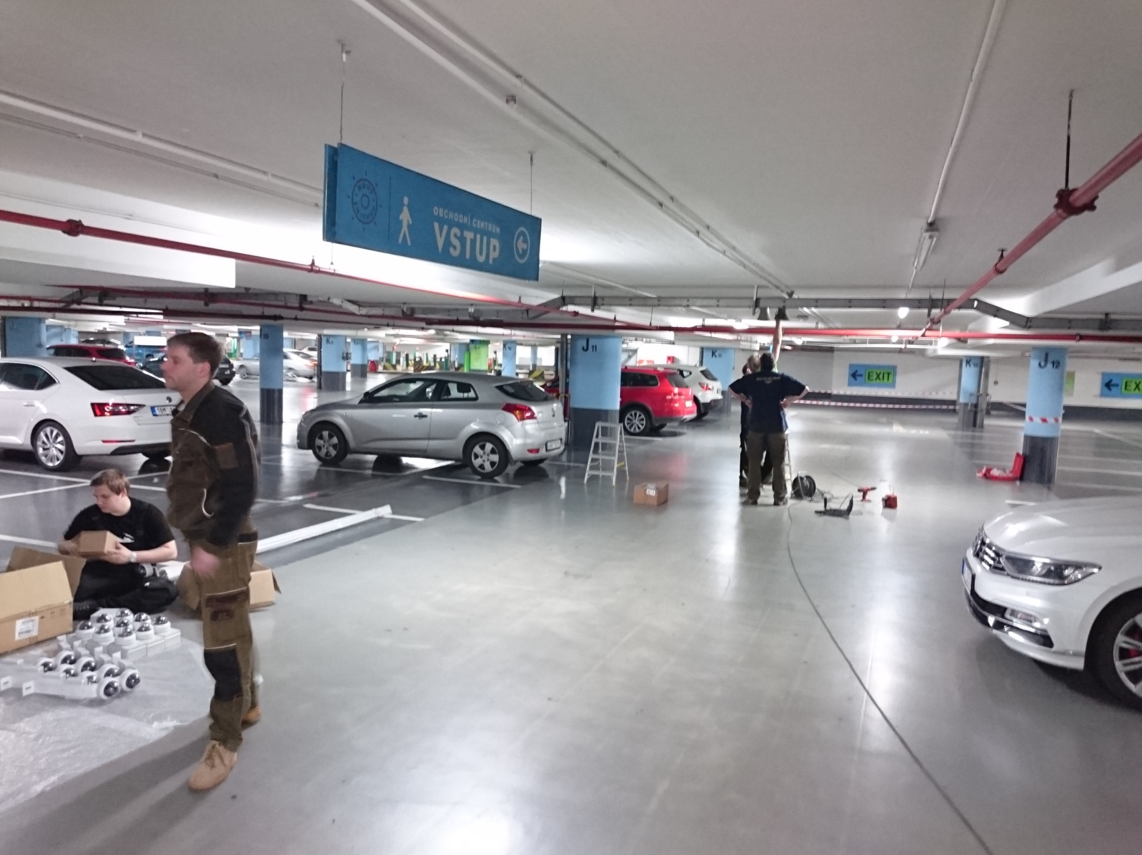

Slide 14
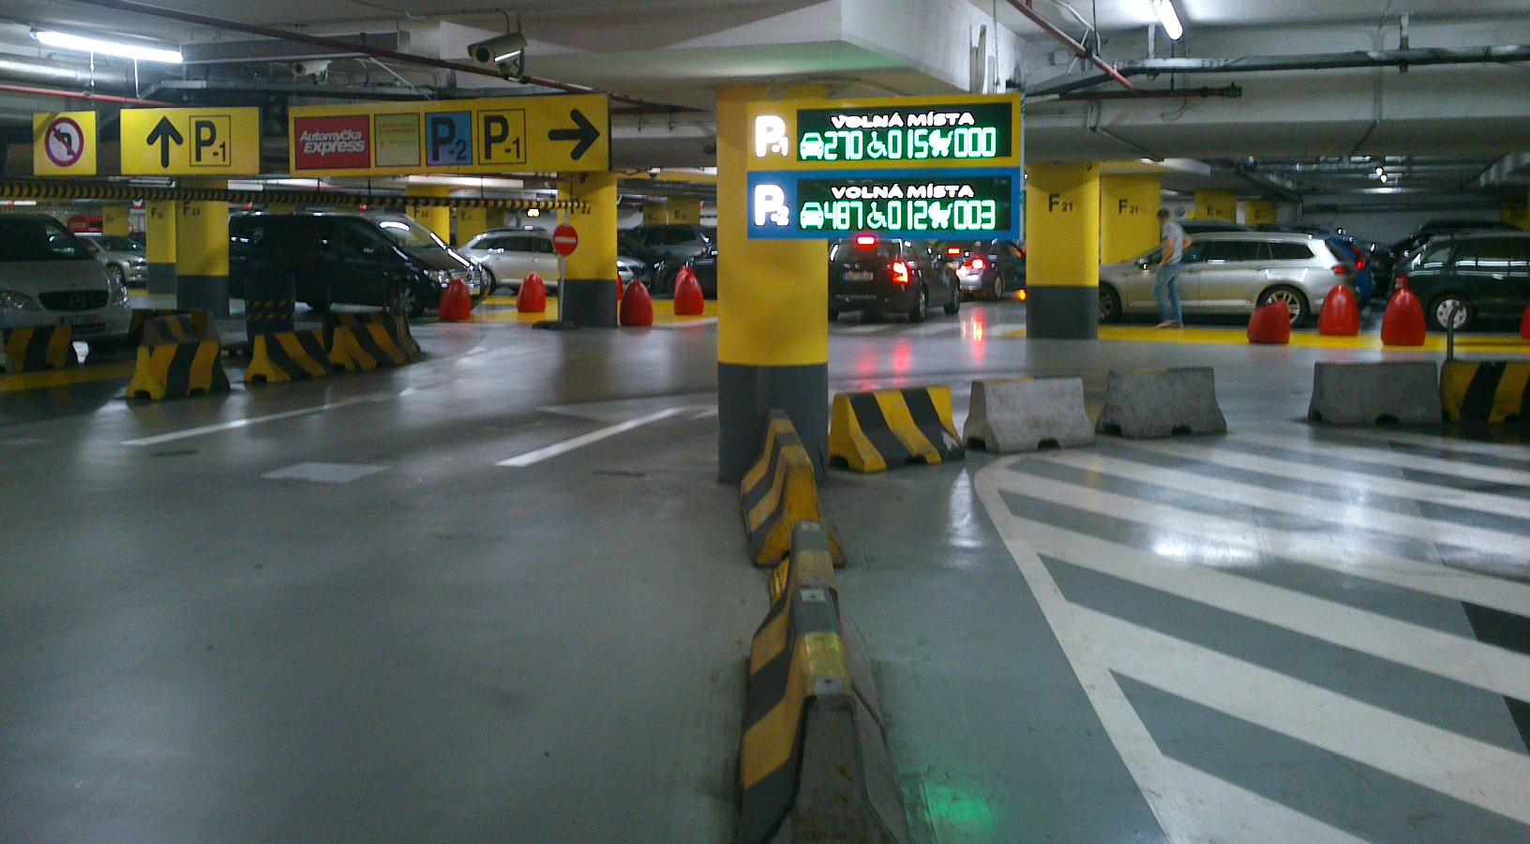
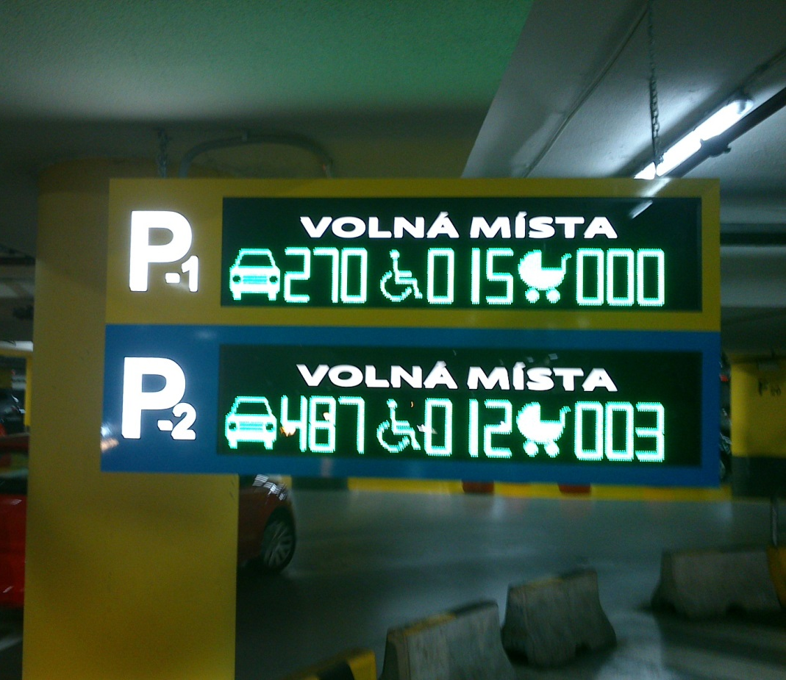
Vjezdové ukazatele s celkovým počtem volných míst

Slide 15
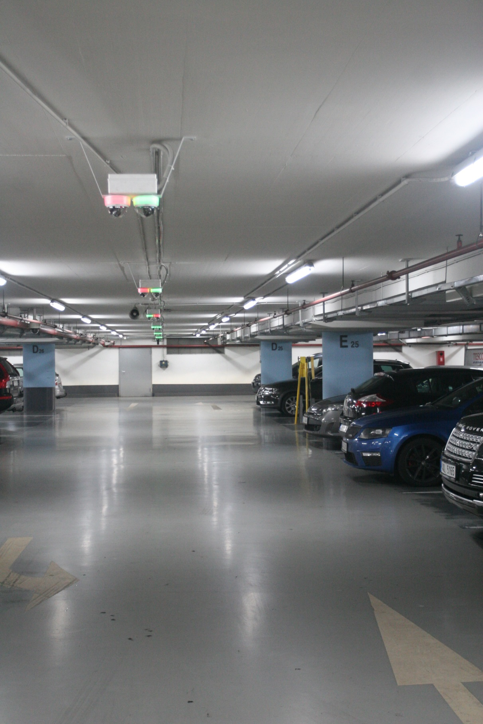
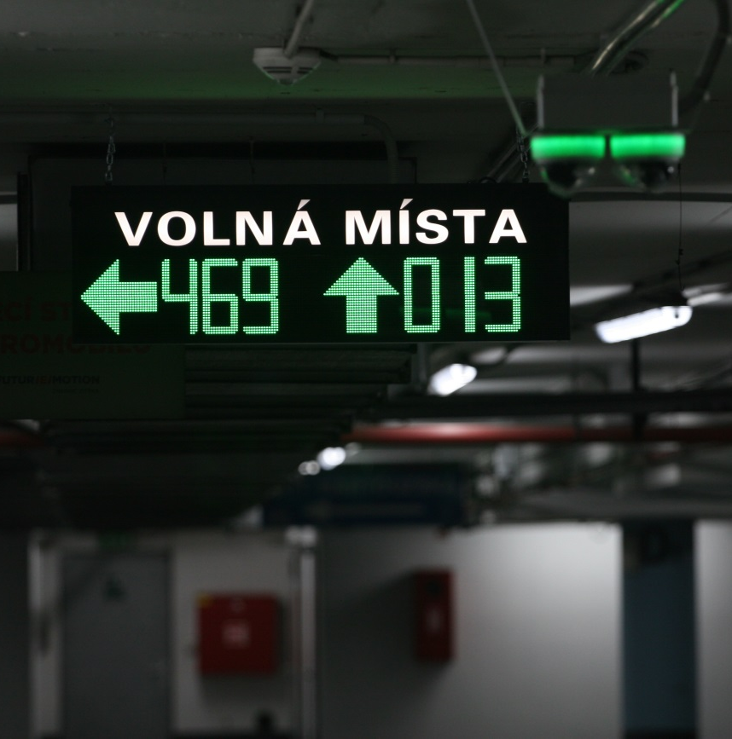

Slide 16
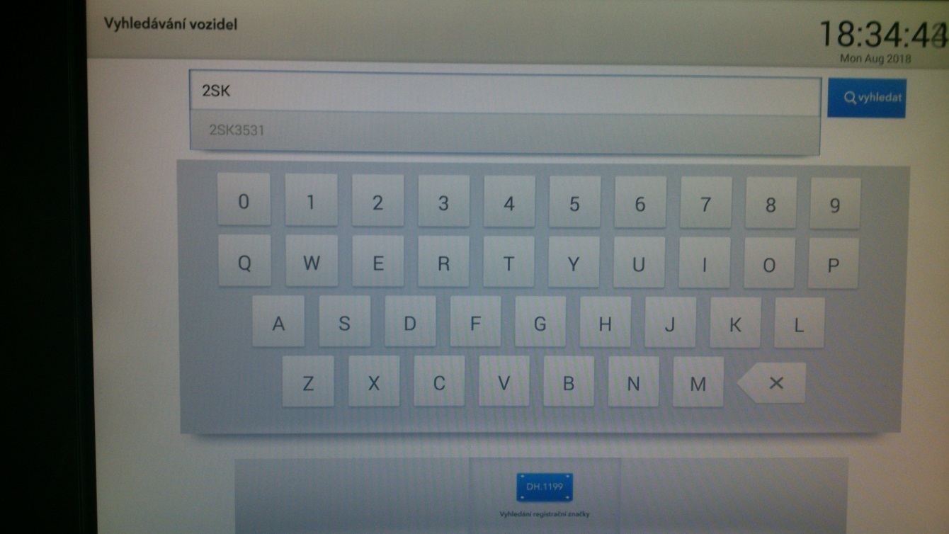
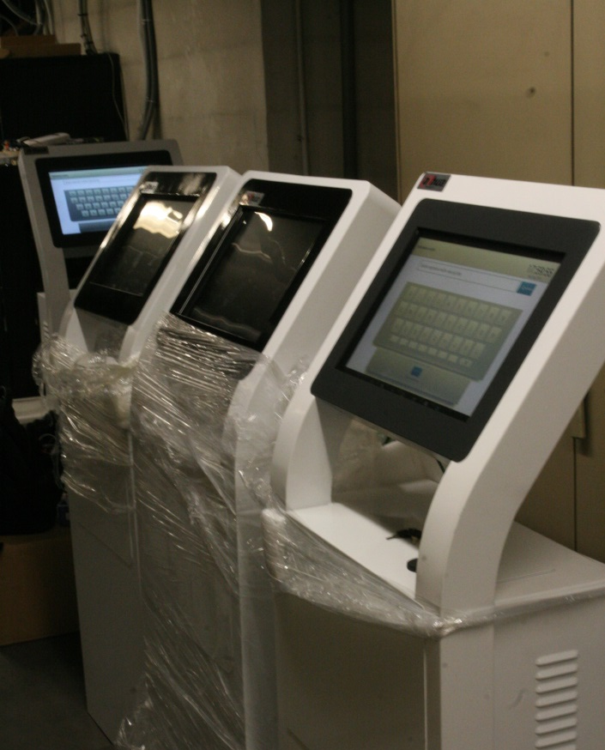
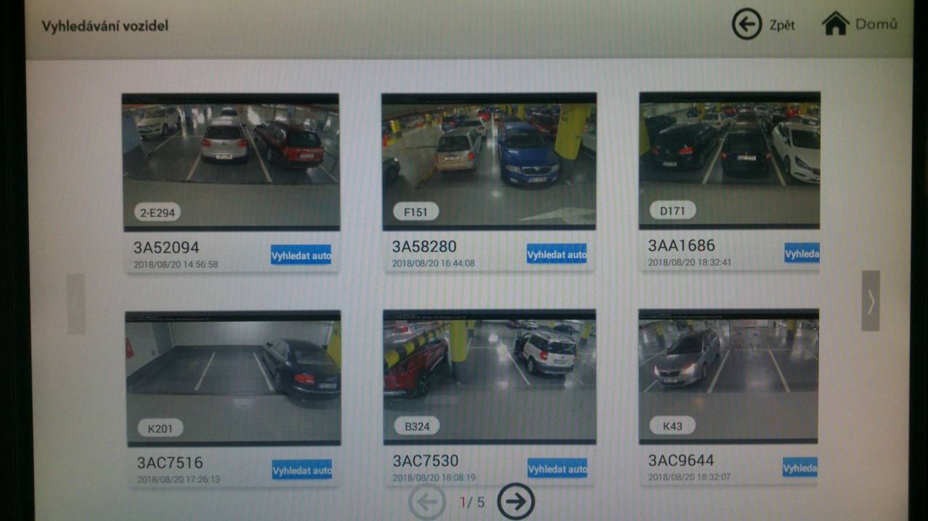
Kiosky pro vyhledání dle RZ

Slide 17
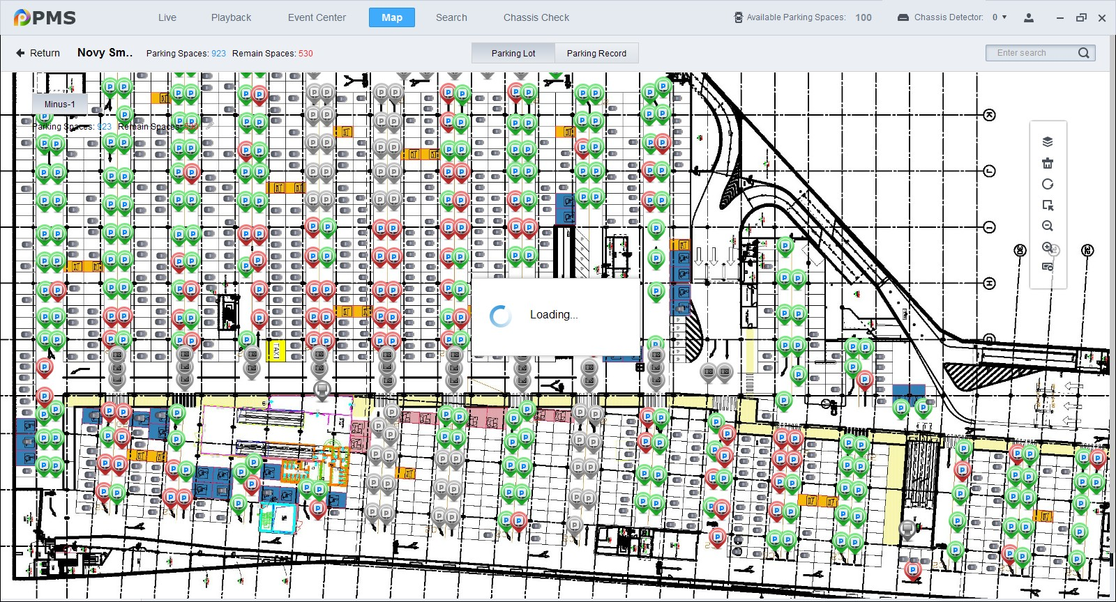
Vizualizace parkingu

Slide 18
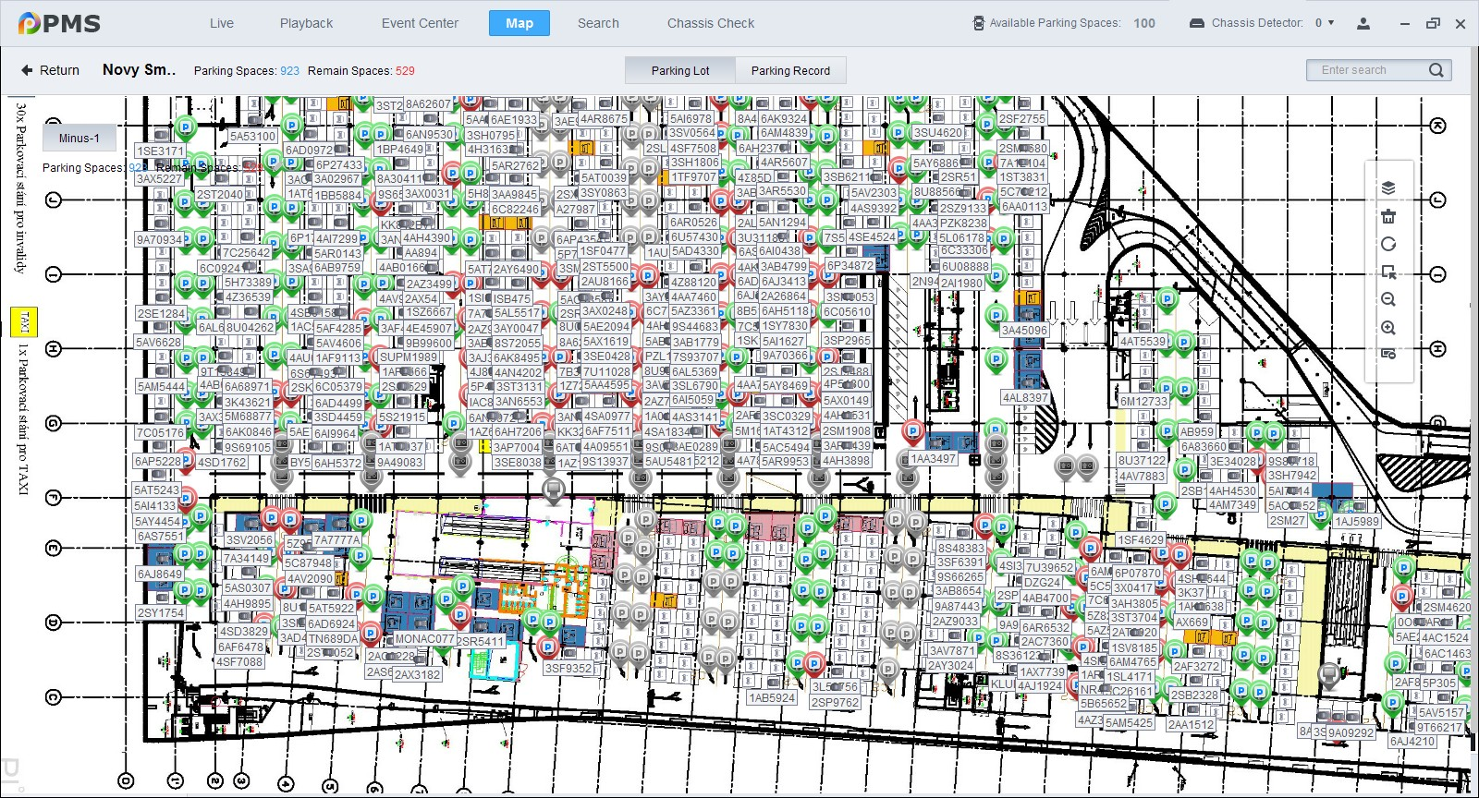

Slide 19
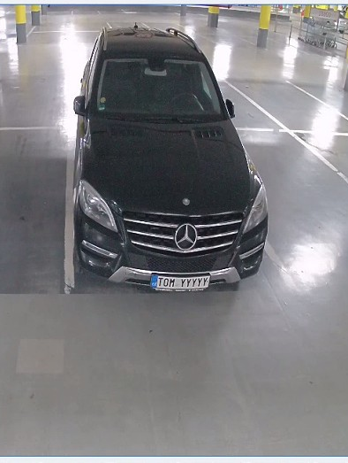
Jaké RZ systém rozezná?

Slide 20
Jaké RZ systém nerozezná?

Slide 21
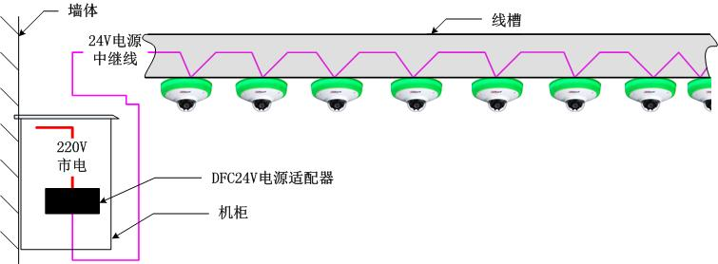
Vlastnosti| Snadná instalace
— ekonomické síťové rozvody
Wall
Cable Slot
24V Power Junction Line
220V Power Supply
DFC24V Power Adapter
Cabinet
zřetězená topologie zapojení IP parkovacích kamer (10 kamer / větev)
DC 8~26V

Slide 22
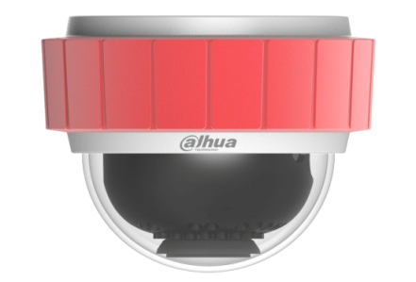
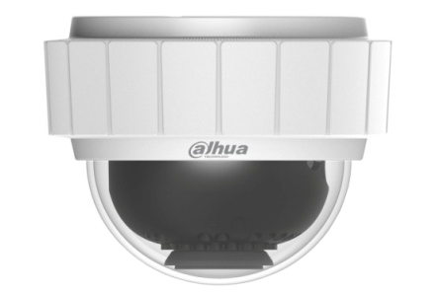
Vlastnosti| Indikace stavu
— Různé barvy LED podsvícení
LED: 8 různých barev (vč. bezbarvé verze) + blikání
Integrovaná LED signalizace místa do patice kamery
Nízký příkon: < 6W / kameru

Slide 23
Indikace stavu – nastavení

Slide 24
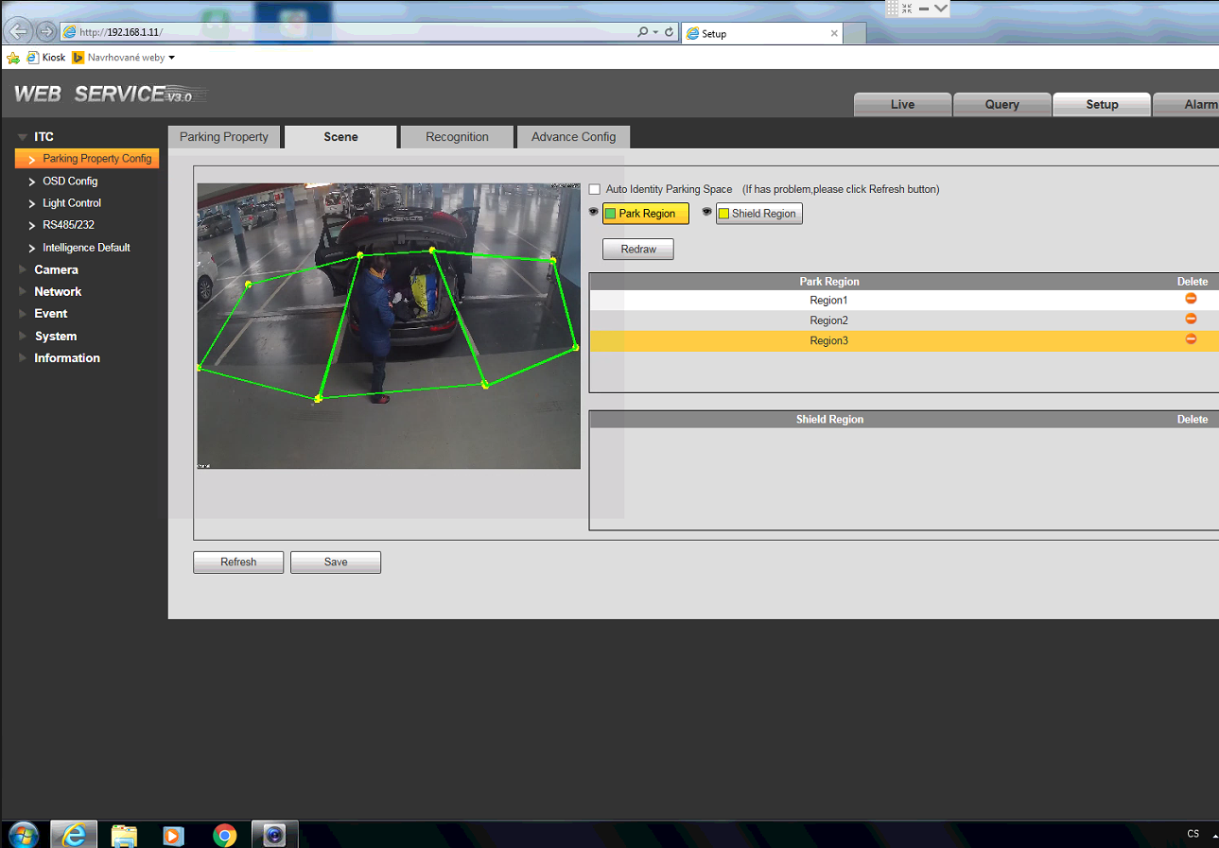
Nastavení detekčních zón

Slide 25
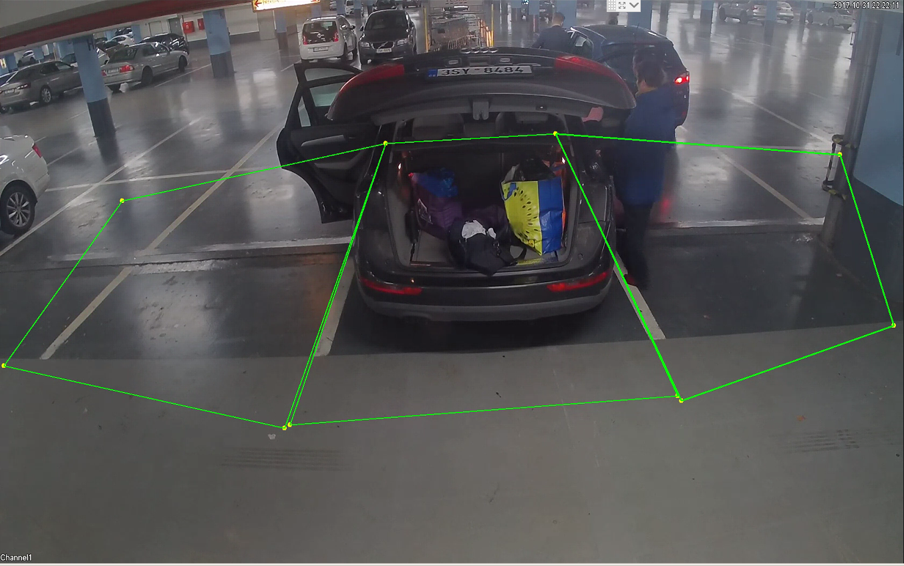

Slide 26
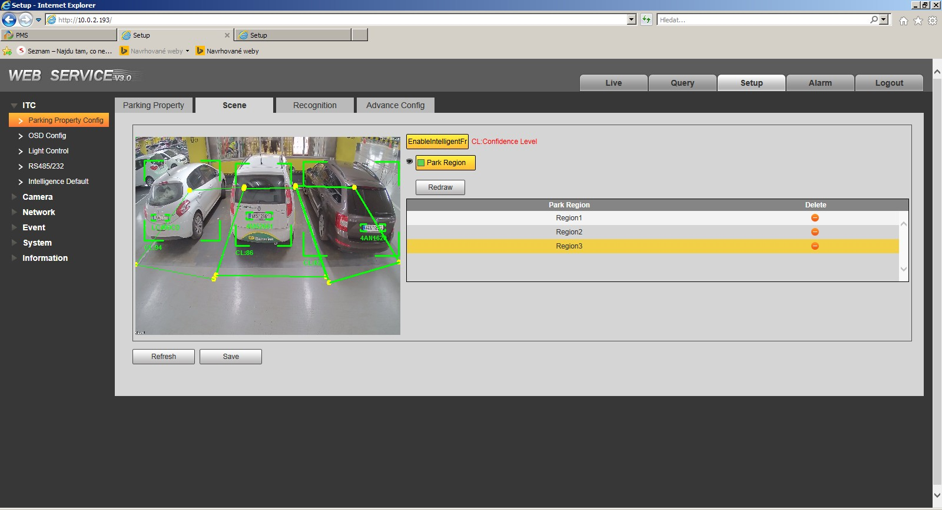

Slide 27
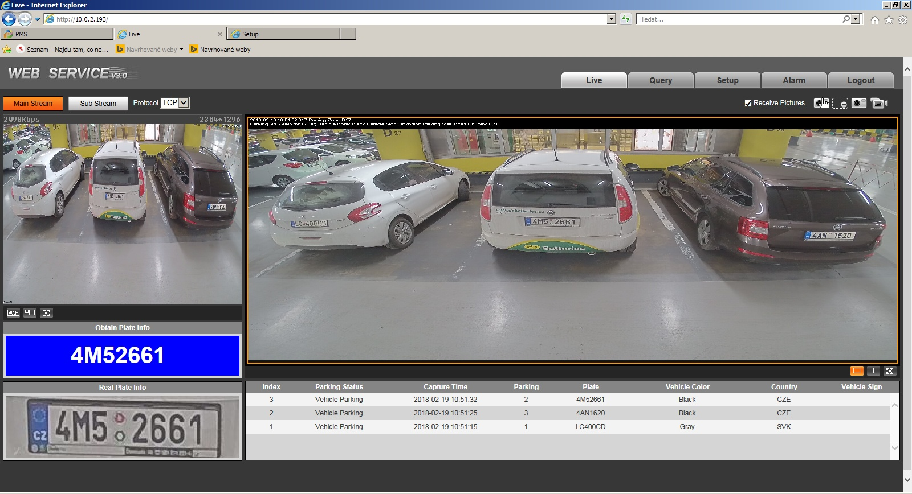

Slide 28
Přednosti kamerového parkovacího systému
Detailní video monitoring všech parkovacích stání. Díky pořízenému záznamu lze snadno nalézt:
Viníka drobné kolize se zaparkovaným vozidlem, který ujede od incidentu
Pachatele krádeží obsahu zaparkovaných vozidel.
Pachatele vandalismu na autech nebo dalším zařízení prostor parkingu.
Detailní monitorování prostor celého parkingu může být významným marketingovým tahem proti konkurenci i zvýšení spokojenosti návštěvníků parkingu.
Dohledání zaparkovaného automobilu dle RZ a navigaci k němu, v případě kdy zákazník zapomene na místo zaparkování
Statistiky parkování – obsazenost nebo četnost parkování dle RZ, apod.
Implementace zákaznických požadavků – např. vyhradit konkrétní místo množině RZ (black list / white list) a kontrolovat dodržování pravidel parkování

Slide 29
DOTAZY?

Slide 30
DĚKUJI ZA POZORNOST

